Slide 1

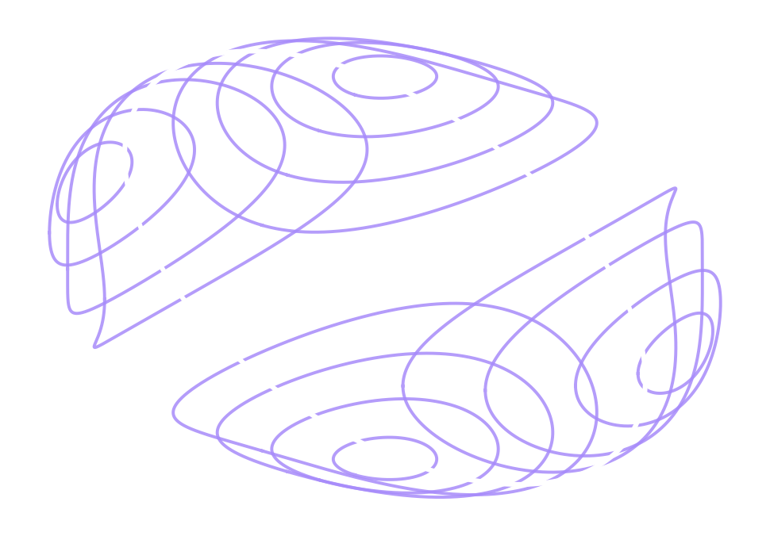
AMPLIACIÓN DE MATEMÁTICAS 1 · PEI 1
El teorema del eje intermedio
Máster Universitario en Sistemas Espaciales
Dinámica del sólido rígido, análisis espectral y una herramienta reactiva en Python
Ampliación de Matemáticas 1 · Curso 2026–2027
Rubén Núñez Cuenca, Mario Penin Fernández e Ignacio Pérez González
Notes:
[Rubén · 0:00–0:20] Buenos días. Somos Rubén Núñez, Mario Penin e Ignacio Pérez. En los próximos veinte minutos os mostraremos por qué un cuerpo que gira da la vuelta cuando rota en torno a su eje intermedio, cómo nuestro motor numérico reproduce ese vuelco y cómo construimos y corregimos el software que lo rodea. Yo empezaré con la física, Mario se encargará del motor numérico e Ignacio cerrará con el software y nuestra forma de trabajar.

Slide 2

FÍSICA · POR QUÉ ESTE PROBLEMA
Una tuerca de mariposa da la vuelta en órbita sin ningún par aplicado
Dzhanibékov, Salyut 7, 1985
Una tuerca de mariposa que gira en torno a su eje intermedio se invierte cada pocos segundos. Rígida y sin pares: nuestro modelo.
Explorer 1, 1958
El giro en torno al eje mínimo decae hacia el eje máximo. Causa: disipación interna de energía, fuera de un modelo rígido.
PENDIENTE · foto real
PENDIENTE · foto real
MUSE · UPM · Ampliación de Matemáticas 1 · PEI 1
Física
Motor
Software
02
Notes:
[Rubén · 0:20–1:10] En 1985, el cosmonauta Vladímir Dzhanibékov desenroscó una tuerca de mariposa en la Salyut 7 y la vio salir despedida girando. Cada pocos segundos daba media vuelta y seguía girando en sentido contrario. No actúa ningún par sobre ella. Ese es el efecto que modelamos. La versión preliminar de esta charla empezaba con el Explorer 1, y queremos precisar por qué es distinto. El Explorer 1 empezó girando en torno a su eje de inercia mínima y terminó volteando en torno al eje máximo, porque sus antenas flexibles disipaban energía. Un modelo rígido y sin pares conserva la energía, así que no puede reproducir el Explorer 1. Sí puede reproducir la tuerca de mariposa, y ese es el alcance de todo lo que sigue.
IMAGEN PENDIENTE DE AÑADIR: un fotograma de la tuerca de mariposa de Dzhanibékov en órbita y una fotografía del Explorer 1 (ambas imágenes reales, que colocará el equipo).

Slide 3
1
1 · Física · Ignacio Pérez
Modelo · invariantes · linealización · Lyapunov · el vuelco
MUSE · UPM · Ampliación de Matemáticas 1 · PEI 1
Física
Motor
Software
03
Notes:
[Rubén · 1:10–1:15] Primera parte: la física y los resultados analíticos sobre los que se construye el resto del proyecto.

Slide 4
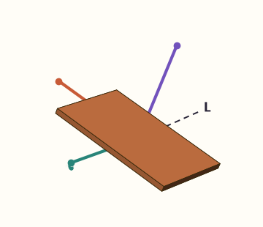
FÍSICA · MODELO
Tres ecuaciones acopladas describen un sólido rígido libre de pares
Sistema del cuerpo, ejes principales, I₁ < I₂ < I₃
I₁ dω₁/dt = (I₂ − I₃) ω₂ ω₃
I₂ dω₂/dt = (I₃ − I₁) ω₃ ω₁
I₃ dω₃/dt = (I₁ − I₂) ω₁ ω₂
Estado U = ω = (ω₁, ω₂, ω₃). La actitud se añade mediante un cuaternio: dq/dt = ½ q ⊗ (0, ω).
Fuente: active/space_physics/eje_intermedio.py · PEI1(), Attitude_equations()
MUSE · UPM · Ampliación de Matemáticas 1 · PEI 1
Física
Motor
Software
04
Notes:
[Rubén · 1:15–2:05] Trabajamos en el sistema del cuerpo, según los ejes principales, ordenados de modo que I uno es menor que I dos, que es menor que I tres. Sin pares externos, las ecuaciones de Euler se reducen a estas tres líneas. Cada componente de la velocidad angular depende del producto de las otras dos, con un coeficiente que es una diferencia de inercias. Ese acoplamiento es toda la historia. El estado es el vector velocidad angular y, para animar el cuerpo, integramos también su actitud con un cuaternio, de modo que el estado completo en el programa tiene siete componentes. La caja de la derecha es la que dibuja la GUI: sus lados se calculan a partir de las inercias, de modo que I uno es el eje largo e I tres el corto.

Slide 5
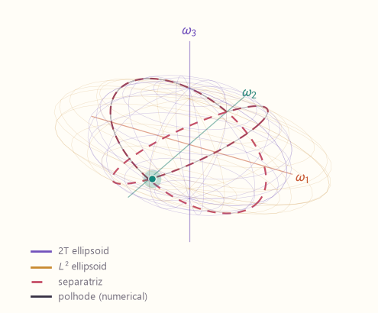
FÍSICA · INVARIANTES
Dos invariantes confinan ω a la intersección de dos elipsoides
2T = I₁ω₁² + I₂ω₂² + I₃ω₃²
L² = I₁²ω₁² + I₂²ω₂² + I₃²ω₃²
Multiplica la ecuación k por ω_k (o I_k ω_k) y suma: los miembros derechos se anulan porque (I₂ − I₃) + (I₃ − I₁) + (I₁ − I₂) = 0.
Solo hay movimiento si 2T·I₁ ≤ L² ≤ 2T·I₃. La polhodia es la curva donde se cortan ambas superficies.
Fuente: Kinetic_energy_2T(), Angular_momentum_L2(), Energy_ellipsoid(), Momentum_ellipsoid() · página Movimiento de la GUI
MUSE · UPM · Ampliación de Matemáticas 1 · PEI 1
Física
Motor
Software
05
Notes:
[Rubén · 2:05–3:00] Se conservan dos magnitudes: el doble de la energía cinética y el cuadrado del momento angular. La demostración ocupa una línea: multiplica cada ecuación por omega k, o por I k por omega k, y suma. El miembro derecho se convierte en omega uno, omega dos, omega tres por una suma de diferencias de inercia que es idénticamente nula. Cada invariante es un elipsoide en el espacio de omega, así que la velocidad angular solo puede moverse a lo largo de la curva donde se cortan ambos elipsoides. Esa curva es la polhodia. A la derecha está nuestra GUI: el elipsoide morado es la energía, el naranja el momento angular, y las curvas rojas discontinuas son la separatriz, a la que volveremos dentro de dos diapositivas.

Slide 6
FÍSICA · ESTABILIDAD LINEAL
Linealizado en cada giro puro, solo el eje intermedio es un punto de silla
Eje de giro | Equilibrio | Autovalores de J | I = (1, 2, 3), Ω = 1 | Tipo
Mínimo I₁ | (Ω, 0, 0) | ± iΩ √[(I₃−I₁)(I₂−I₁)/(I₂I₃)] | ± 0.577 i | centro
Intermedio I₂ | (0, Ω, 0) | ± Ω √[(I₃−I₂)(I₂−I₁)/(I₁I₃)] | ± 0.577 | punto de silla
Máximo I₃ | (0, 0, Ω) | ± iΩ √[(I₃−I₂)(I₃−I₁)/(I₁I₂)] | ± 1.000 i | centro
Fuente: euler_jacobian(), Linear_eigenvalues() · enunciado del PEI 1, ecs. (9), (10), (12)
MUSE · UPM · Ampliación de Matemáticas 1 · PEI 1
Física
Motor
Software
06
Notes:
[Rubén · 3:00–3:55] Para estudiar la estabilidad linealizamos en torno a cada giro puro. La jacobiana de las ecuaciones de Euler tiene un autovalor nulo a lo largo del eje de giro y un par en las otras dos direcciones. Para los ejes mínimo y máximo, el producto bajo la raíz cuadrada es negativo, así que el par es imaginario puro: un centro, pequeñas oscilaciones. Para el eje intermedio, las dos diferencias de inercia tienen signos opuestos, el producto es positivo y obtenemos un autovalor real positivo: un punto de silla. Con inercias uno, dos, tres y giro unitario, el eje intermedio crece como e elevado a 0.577 t. Son exactamente los números que la GUI muestra en su panel de teoría, calculados por Linear_eigenvalues en la capa de física.

Slide 7
FÍSICA · ESTABILIDAD NO LINEAL
Un centro lineal no demuestra nada; una función de Lyapunov conservada sí
Eje mínimo
V = L² − I₁·2T = I₂(I₂−I₁)ω₂² + I₃(I₃−I₁)ω₃²
definida positiva: estable
Eje intermedio
V = L² − I₂·2T = I₁(I₁−I₂)ω₁² + I₃(I₃−I₂)ω₃²
indefinida: V = 0 son los planos de la separatriz
Eje máximo
V = L² − I₃·2T = I₁(I₁−I₃)ω₁² + I₂(I₂−I₃)ω₂²
definida negativa: estable
Fuente: Energy_Casimir() en eje_intermedio.py
MUSE · UPM · Ampliación de Matemáticas 1 · PEI 1
Física
Motor
Software
07
Notes:
[Rubén · 3:55–4:45] Los autovalores imaginarios no bastan. Un centro lineal puede ser destruido por los términos no lineales, así que la linealización por sí sola no puede probar que los ejes mínimo y máximo son estables. Lo que sí lo prueba es una combinación de los dos invariantes: V es igual a L al cuadrado menos I k por dos T. Se conserva porque ambos términos se conservan. En torno al eje mínimo es definida positiva en las otras dos componentes, en torno al eje máximo es definida negativa, así que es una función de Lyapunov y la perturbación permanece acotada. En torno al eje intermedio cambia de signo y su conjunto de ceros es un par de planos. Esa función es Energy_Casimir en nuestro código.

Slide 8
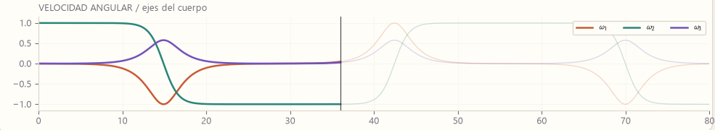
FÍSICA · EL VUELCO
El vuelco sigue la separatriz y su momento es predecible
Separatriz: dos planos ω₃ = ± c ω₁, c = √[I₁(I₂−I₁) / I₃(I₃−I₂)]
Periodo P = 4K(k)/ν, infinito en la separatriz. Exacto 55.062 s, medido 55.062 s.
Primer vuelco ≈ (1/λ) ln(1/ε): 14.9 s, 34.9 s y 50.8 s para ε = 10⁻³, 10⁻⁸, 10⁻¹²; pendiente 1.732 s = 1/λ.
ω(t) en ejes del cuerpo, eje intermedio, ε = 10⁻³
Fuente: Separatrix(), Polhode_period(), Elliptic_K() · tiempos de vuelco medidos con RK4, Δt = 0.02, I = (1, 2, 3)
MUSE · UPM · Ampliación de Matemáticas 1 · PEI 1
Física
Motor
Software
08
Notes:
[Rubén · 4:45–6:00] Así es un vuelco. Omega dos, en verde, está en más uno, pasa a menos uno en pocos segundos mientras omega uno y omega tres hacen una breve excursión, y después espera. Cerca del eje intermedio la trayectoria recorre la separatriz, que es el par de planos de la diapositiva anterior. Dos números confirman el análisis. El periodo dado por la integral elíptica, cuatro K de k entre nu, es de 55.062 segundos, y el periodo medido entre vuelcos en la simulación también es 55.062. Y el tiempo de espera crece con el logaritmo de la perturbación inicial: medimos el primer vuelco a 14.9, 34.9 y 50.8 segundos para epsilon diez a la menos tres, menos ocho y menos doce, y la pendiente es 1.732 segundos, que es uno entre lambda. La inestabilidad marca el reloj. Mario os va a mostrar ahora cómo integramos esto.

Slide 9
2
2 · Motor numérico · Mario Penin
Problema de Cauchy · Newton · Richardson · regiones de estabilidad medidas
MUSE · UPM · Ampliación de Matemáticas 1 · PEI 1
Física
Motor
Software
09
Notes:
[Mario · 6:00–6:05] Segunda parte: cómo el modelo se convierte en números y hasta qué punto podemos fiarnos de ellos.

Slide 10
MOTOR · ARQUITECTURA
Un motor integra cualquier F(U, t) y nunca ve la física
F(U, t)
space_physics: Euler + cuaternio, jacobiana exacta adjunta como F.jacobian
Esquema
Euler, Crank-Nicolson, RK4: U_{n+1} = método(U_n, Δt, t_n, F)
Cauchy_problem
Malla fija o adaptativa por doblado de paso (Richardson sobre un paso)
Integration_stopped
Fallo de Newton o estado no finito: devuelve la solución parcial
Fuente: active/numerical_engine/Cauchy_Problem.py · temporal_schemes.py
MUSE · UPM · Ampliación de Matemáticas 1 · PEI 1
Física
Motor
Software
10
Notes:
[Mario · 6:05–6:55] El motor se construye en torno a la interfaz de los hitos del curso. La capa de física entrega una función F de U y t. Un esquema da un paso con la firma método de U, delta t, t, F. Cauchy_problem repite ese paso sobre una malla, que no tiene por qué ser uniforme. La versión adaptativa da un paso de tamaño delta t y dos de tamaño delta t entre dos, estima el error local a partir de su diferencia dividida entre dos elevado a q menos uno, y aumenta o reduce el paso. Cuando algo falla, porque Newton no converge o el estado deja de ser finito, el motor lanza Integration_stopped con todo lo calculado hasta ese momento, de modo que la GUI puede dibujar la parte válida en lugar de bloquearse.

Slide 11
MOTOR · ESQUEMAS IMPLÍCITOS
Un paso implícito es una resolución de Newton, no un bucle de punto fijo
Primera versión: punto fijo
Y ← U + Δt/2 [F(U) + F(Y)], tolerancia 1e-6, sin límite de iteraciones. Converge solo si Δt·ρ(J)/2 < 1; para Δt pequeño devolvía el predictor de Euler (CN idéntico a Euler con N = 16 000).
Actual: Newton, jacobiana exacta
Se resuelve G(X) = X − U − Δt/2 [F(U) + F(X)] = 0 con G′ = I − Δt/2 J(X). Predictor de Euler, tolerancia 1e-10, 25 iteraciones, el fallo se lanza como excepción.
Fuente: paso_crank_nicolson() en PEI1/PEI1.py · tabla de limitaciones en numerical_engine/README.md (8 oct)
MUSE · UPM · Ampliación de Matemáticas 1 · PEI 1
Física
Motor
Software
11
Notes:
[Mario · 6:55–7:45] Crank-Nicolson es implícito, así que cada paso exige resolver una ecuación no lineal para el nuevo estado. Nuestra primera versión usaba una iteración de punto fijo. Documentamos dos fallos en el README del motor. Con pasos grandes solo converge cuando delta t por el radio espectral entre dos es menor que uno. Con pasos pequeños el predictor de Euler ya cumplía la tolerancia absoluta, así que el bucle nunca iteraba y Crank-Nicolson daba exactamente los mismos números que Euler explícito. La versión actual resuelve G de X igual a cero con Newton, usando la jacobiana exacta que proporciona la capa de física: la identidad menos delta t entre dos por J. Se detiene en diez a la menos diez o tras veinticinco iteraciones, y un fallo se convierte en una excepción.

Slide 12
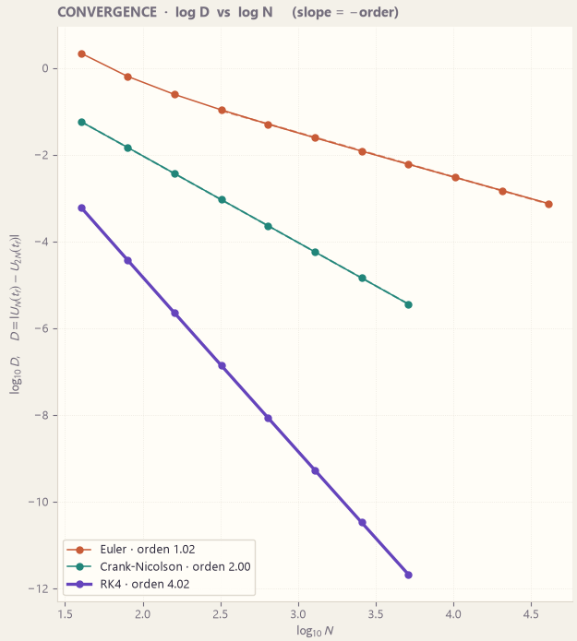
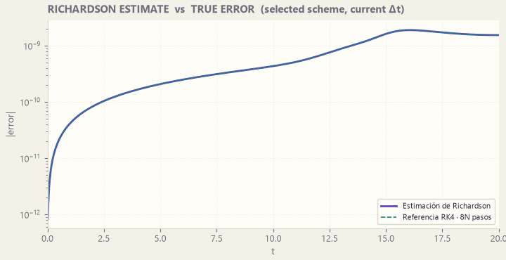
MOTOR · CONVERGENCIA
Richardson mide el orden sobre el propio sólido rígido
D = |U_N(t_f) − U_2N(t_f)| ≈ E_N (1 − 2^−q): no hace falta solución exacta.
Orden medido, eje intermedio, t_f = 20: Euler 1.02, Crank-Nicolson 2.00, RK4 4.02.
RK4: estimación de Richardson (continua) sobre el error de referencia (discontinua)
El tramo de ajuste se elige automáticamente: la serie más larga en la que el orden local log₂(D_k / D_k+1) se mantiene dentro del 15 %.
Fuente: curva_convergencia(), tramo_recto(), ordenes_locales() · página Precisión de la GUI
MUSE · UPM · Ampliación de Matemáticas 1 · PEI 1
Física
Motor
Software
12
Notes:
[Mario · 7:45–8:40] No hay solución en forma cerrada con la que comparar, así que usamos la extrapolación de Richardson. Integramos con N y con 2N pasos. Para un esquema de orden q, su diferencia D es igual al error por uno menos dos elevado a menos q, de modo que el logaritmo de D frente al logaritmo de N es una recta de pendiente menos q. En el sólido rígido, en torno al eje intermedio, medimos 1.02 para Euler, 2.00 para Crank-Nicolson y 4.02 para RK4. La ventana de ajuste no se elige a mano: el código conserva la serie más larga de mallas en la que el orden local cambia menos de un quince por ciento. A la derecha, el error que predice Richardson para RK4 se superpone al error medido frente a una referencia ocho veces más fina.

Slide 13
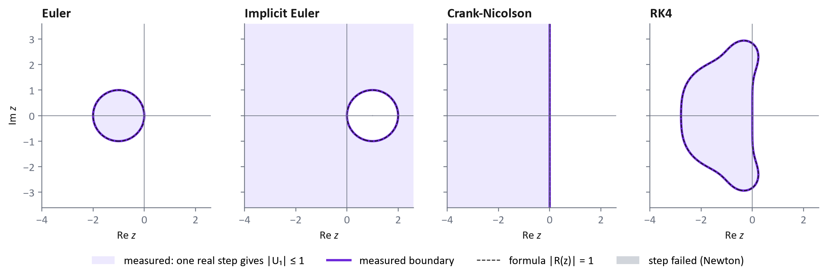
MOTOR · REGIONES DE ESTABILIDAD
Medimos las regiones de estabilidad ejecutando nuestros propios esquemas
Un paso de tamaño 1 sobre dU/dt = λU desde U₀ = 1, para cada z = λ en una malla de 133 × 145. |U₁| es la amplificación. Nuestro Newton trabaja con números reales, así que λ = a + ib se ejecuta como el sistema real A = [a −b; b a].
Mayor diferencia entre |U₁| medido y la fórmula |R(z)|: Euler 3·10⁻¹⁶, Euler implícito 2·10⁻¹² (jacobiana por diferencias finitas), Crank-Nicolson 2·10⁻¹⁴, RK4 1·10⁻¹⁴. Un paso fallido: Euler implícito en z = 1, donde el sistema es singular.
Fuente: presentacion/figuras/regiones_numericas.py · método de Stability_Region, jahrWork/MUSE_orbits_S1
MUSE · UPM · Ampliación de Matemáticas 1 · PEI 1
Física
Motor
Software
13
Notes:
[Mario · 8:40–9:35] El enunciado pide las regiones donde el valor absoluto de R de z es como mucho uno. No queríamos dibujar cuatro fórmulas de un libro, así que las medimos. Siguiendo la rutina Stability_Region del profesor, damos un paso de tamaño uno sobre la ecuación de prueba y leemos la amplificación. Nuestro Newton trabaja con números reales, así que un lambda complejo se escribe como el sistema real equivalente de dos por dos, que da exactamente el mismo módulo. Las zonas sombreadas son medidas, las líneas discontinuas son las fórmulas, y coinciden hasta diez a la menos doce o mejor. El panel de Euler implícito pasa por nuestra jacobiana por diferencias finitas, y su único punto fallido es z igual a uno, donde el sistema lineal es singular.

Slide 14
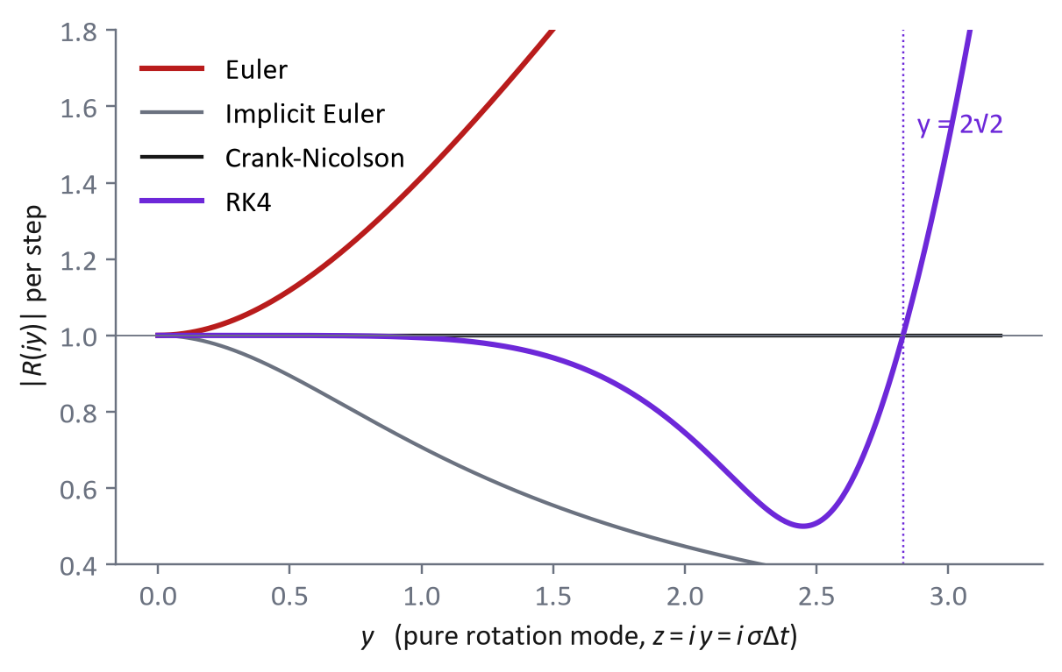
MOTOR · EL SÓLIDO RÍGIDO EN LAS REGIONES
Los modos de rotación, en el eje imaginario, separan a los esquemas
z = λΔt con Δt = 0.02: ± 0.0115 (eje 2, real), ± 0.0115 i y ± 0.02 i (ejes 1, 3), ± 0.01 i (cuaternio).
Euler |R(iy)| = √(1 + y²) > 1: todos los modos de rotación crecen. Crank-Nicolson: exactamente 1. RK4: por debajo de 1 hasta y = 2√2.
RK4 es estable en el eje 3 para Δt < 2√2/σ = 2.83 s; Euler nunca es estable ahí.
Amplificación por paso en el eje imaginario
Fuente: stability_function() en Estabilidad.py · I = (1, 2, 3), Ω = 1, Δt = 0.02
MUSE · UPM · Ampliación de Matemáticas 1 · PEI 1
Física
Motor
Software
14
Notes:
[Mario · 9:35–10:30] Ahora situamos el sólido rígido dentro de esas regiones. Cada autovalor de la jacobiana multiplicado por el paso da un punto z. En torno a los ejes mínimo y máximo, y para la cinemática del cuaternio, esos puntos son imaginarios puros. En torno al eje intermedio son reales, y ese crecimiento real es físico: todo esquema debe reproducirlo. En el eje imaginario los tres esquemas difieren por completo. Euler multiplica cada modo de rotación por la raíz cuadrada de uno más y al cuadrado en cada paso, así que siempre gana energía. Crank-Nicolson tiene módulo exactamente uno. RK4 amortigua muy ligeramente y es estable hasta y igual a dos raíz de dos, lo que para el eje máximo significa un paso de 2.83 segundos.

Slide 15
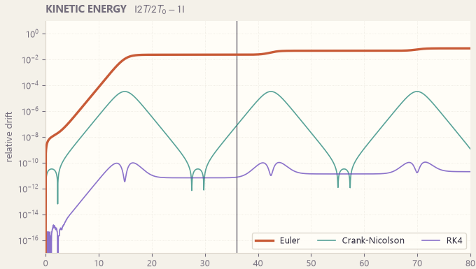
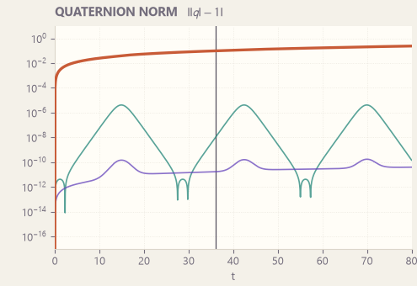
MOTOR · VALIDACIÓN
R(z) predice la deriva que muestra la simulación
Esquema | deriva máx. de 2T y L² | ‖q(t_f)‖ − 1 predicho por ∏ R(z_n) | ‖q(t_f)‖ − 1 simulado
Euler | 7.3·10⁻² | 2.405·10⁻¹ | 2.405·10⁻¹
Crank-Nicolson | 3.3·10⁻⁵ | −1.3·10⁻¹⁴ | −1.5·10⁻¹⁰
RK4 | 1.1·10⁻¹⁰ | −3.2·10⁻¹¹ | −3.9·10⁻¹¹
Deriva de 2T en el tiempo: Euler (rojo), CN (verde), RK4 (morado)
Deriva de |q| en el tiempo
Fuente: páginas Conservación y Estabilidad de la GUI · eje intermedio, Δt = 0.02, t_f = 80
MUSE · UPM · Ampliación de Matemáticas 1 · PEI 1
Física
Motor
Software
15
Notes:
[Mario · 10:30–11:25] Esta es la prueba de todo el argumento. Eje intermedio, delta t de 0.02, ochenta segundos. Para Euler, multiplicar el factor de amplificación del modo del cuaternio en todos los pasos predice un error de norma de 0.2405 al final, y la simulación da 0.2405. La energía y el momento angular derivan un siete por ciento. Para RK4, la predicción y la medida son de unas pocas veces diez a la menos once. Para Crank-Nicolson se predice diez a la menos catorce y se mide diez a la menos diez: la diferencia es nuestra tolerancia de Newton. Y durante cada vuelco el error de la norma de su cuaternio sube hasta cuatro por diez a la menos seis y vuelve a bajar, porque la regla del trapecio solo conserva la norma cuando la matriz Omega de omega es la misma en ambos extremos del paso. Durante un vuelco omega cambia rápido, así que no lo es.

Slide 16
MOTOR · LÍMITES
Tres límites que sabemos nombrar y medir
El punto de silla también amplifica los errores
Cualquier error en la dirección inestable crece como e^{λt}, igual que ε. La tasa de crecimiento de Euler, ln(1 + λΔt)/Δt, es menor que λ: con ε = 10⁻¹² y Δt = 0.1, su primer vuelco llega 1.4 s tarde.
Pasos implícitos singulares
La R(z) de Crank-Nicolson tiene un polo en z = 2; la de Euler implícito, en z = 1. Ahí no se puede invertir I − Δt J y el paso falla.
Coma flotante
Las diferencias de Richardson dejan de bajar cerca de 10⁻¹² (RK4, N = 5120): por debajo, el redondeo domina sobre el truncamiento.
Fuente: ejecuciones del tiempo de vuelco (ε = 10⁻¹², Δt = 0.1) · Estabilidad.py · tabla de convergencia, página Precisión
MUSE · UPM · Ampliación de Matemáticas 1 · PEI 1
Física
Motor
Software
16
Notes:
[Mario · 11:25–12:15] Cerramos el motor con sus límites. Primero, el eje intermedio es un punto de silla tanto para los errores como para las perturbaciones. Con un paso de 0.02, los tres esquemas coinciden en el momento del vuelco con tres décimas de segundo de diferencia, incluso con epsilon en diez a la menos doce. Pero Euler crece a la tasa logaritmo de uno más lambda delta t, dividido entre delta t, que es menor que lambda, así que con un paso de 0.1 y ese epsilon su vuelco llega 1.4 segundos tarde, exactamente lo que predice esa tasa. Segundo, los esquemas implícitos tienen puntos singulares: z igual a dos para Crank-Nicolson y z igual a uno para Euler implícito. Tercero, por debajo de aproximadamente diez a la menos doce las diferencias de Richardson chocan con el error de redondeo, así que el ajuste de convergencia tiene que detenerse ahí. Ignacio os mostrará ahora el software que lo une todo.

Slide 17
3
3 · Software, GUI e IA · Rubén Núñez
Mapa de fases · arquitectura · GUI · demo · cómo trabajamos con IA
MUSE · UPM · Ampliación de Matemáticas 1 · PEI 1
Física
Motor
Software
17
Notes:
[Ignacio · 12:15–12:20] Tercera parte: cómo está construida la aplicación, qué muestra y cómo la construimos con un asistente de IA.

Slide 18
SOFTWARE · MAPA DE DESARROLLO
Diez fases, un mapa: pulsa en una fase para ir a su evidencia
01
Problema físico
24 sep · diapositiva 2
02
Modelo analítico
6 oct · diapositiva 4
03
Formulación numérica
28 sep – 8 oct · diapositiva 10
04
Arquitectura del software
6 oct · diapositiva 19
05
Implementación numérica
24 – 25 oct · diapositiva 13
06
Desarrollo de la GUI
25 oct – 2 nov · diapositiva 21
07
Integración
27 oct · diapositiva 20
08
Pruebas y validación
28 oct · diapositiva 15
09
Depuración e iteración
24 oct – 2 nov · diapositiva 25
10
Aplicación final
2 nov · diapositiva 22
Pulsa en una fase para ir a su diapositiva; el encabezado de cada diapositiva de software enlaza de vuelta aquí.
MUSE · UPM · Ampliación de Matemáticas 1 · PEI 1
Física
Motor
Software
18
Notes:
[Ignacio · 12:20–13:00] Este mapa es la columna vertebral de mi parte y es interactivo: cada fase es un enlace a la diapositiva que contiene su evidencia, y cada diapositiva de esta sección tiene un enlace de vuelta aquí. Las fases son las que recorre cualquier proyecto de ingeniería, desde definir el problema hasta la aplicación final, pero las fechas salen de nuestro propio historial. Definimos el problema y el modelo a finales de septiembre, formulamos la parte numérica a través de los hitos, reorganizamos todo en tres capas el seis de octubre y dedicamos las dos últimas semanas a implementar, probar y reescribir la interfaz. Si durante las preguntas queréis ver la evidencia de alguna fase, pulsad en ella.

Slide 19
SOFTWARE · ARQUITECTURA ↩ mapa de fases
Tres capas y un orquestador: la GUI no importa ni la física ni el motor
PEI1.py (orquestador)
space_physics
F(U, t), F.jacobian, invariantes, geometría de Poinsot
numerical_engine
esquemas, Cauchy_problem, Richardson, R(z)
gui_reactive
cuatro páginas, recibe datos y dos callbacks
una fuga: la física importa partition()
La GUI no importa ninguna de las dos capas: recibe datos y dos callbacks.
Fuente: importaciones de active/ y PEI1/PEI1.py
MUSE · UPM · Ampliación de Matemáticas 1 · PEI 1
Física
Motor
Software
19
Notes:
[Ignacio · 13:00–13:50] El enunciado pide tres capas desacopladas. La física solo conoce el problema: se le da un estado y devuelve la derivada, la jacobiana y los invariantes. El motor solo sabe integrar la función que se le entrega. La GUI es la capa que más cuidamos: no importa ni la física ni el motor. Recibe datos simples y dos callbacks, calcular y preparar página, del programa principal PEI1.py, que es el único archivo que conoce las tres capas. Encontramos una fuga al preparar esta charla: la capa de física importa del motor la función auxiliar partition. Es inofensiva, pero rompe la regla y está en nuestro backlog.

Slide 20
SOFTWARE · FLUJO DE DATOS ↩ mapa de fases
Un clic en Calcular sigue un único camino a través de funciones con nombre
01 leer_parametros
La GUI lee deslizadores y selectores: números y el nombre de un método, nunca una función
02 al_calcular
callback en PEI1.py: elige el esquema, construye F y U₀
03 integrar_trayectoria
Cauchy_problem con protección: resultado parcial y aviso si se detiene
04 preparar_pagina
invariantes, regiones y Richardson se calculan solo cuando una página los necesita
05 dibujar
cada página dibuja datos; el temporizador solo mueve el instante actual
Fuente: active/gui_reactive/README.md · PEI1/PEI1.py
MUSE · UPM · Ampliación de Matemáticas 1 · PEI 1
Física
Motor
Software
20
Notes:
[Ignacio · 13:50–14:30] Esto es lo que ocurre al pulsar Calcular. La GUI lee los deslizadores y pasa números y el nombre del método, nunca una función. El callback de PEI1.py elige el esquema, construye F y la condición inicial, e integra mediante un envoltorio protegido que devuelve lo calculado hasta ese momento si la integración se detiene. Los análisis costosos, como comparar tres esquemas o el estudio de Richardson, se calculan solo cuando se abre la página que los necesita. Por último, cada página dibuja, y el temporizador de la animación solo desplaza un marcador sobre resultados que ya existen. Nunca vuelve a integrar.

Slide 21
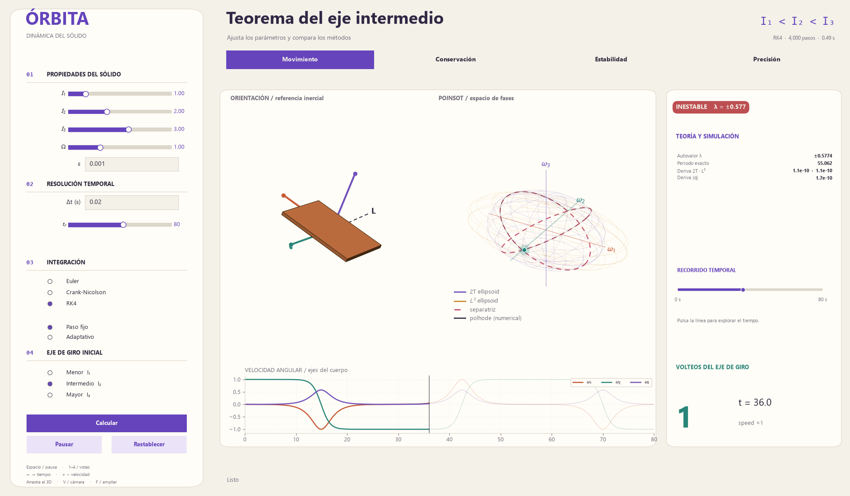
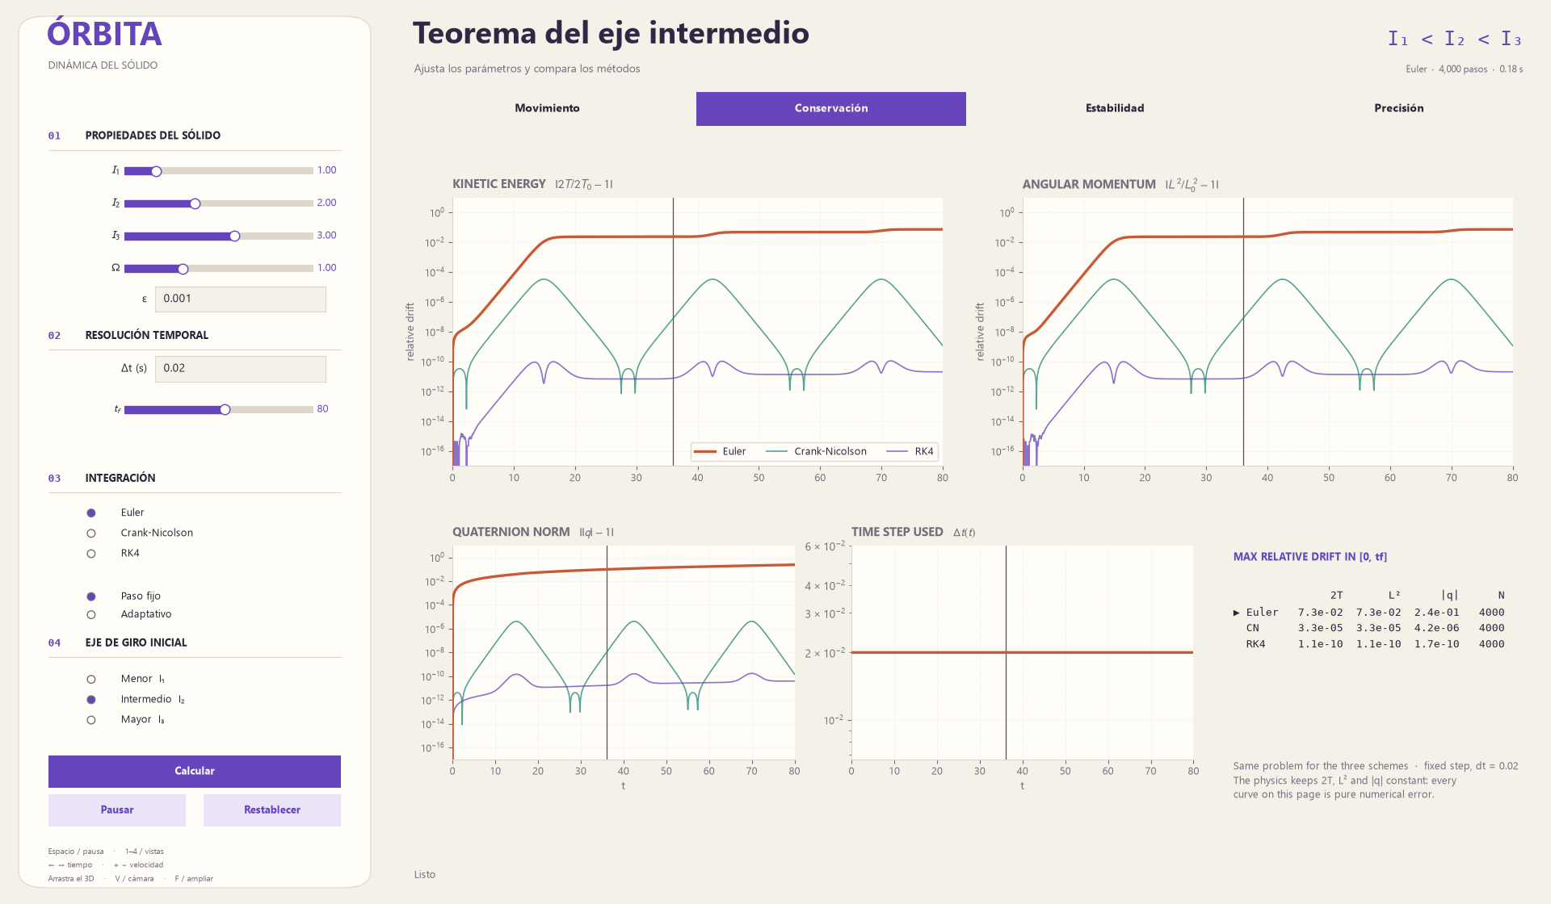
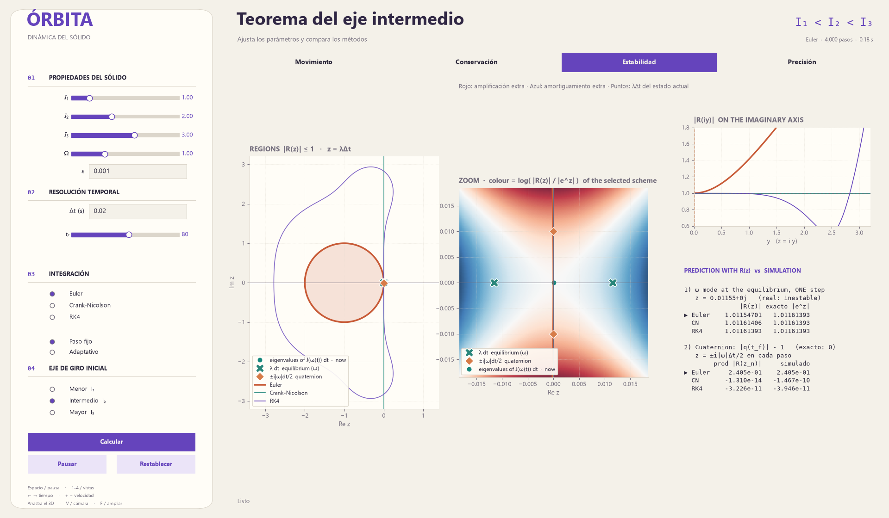
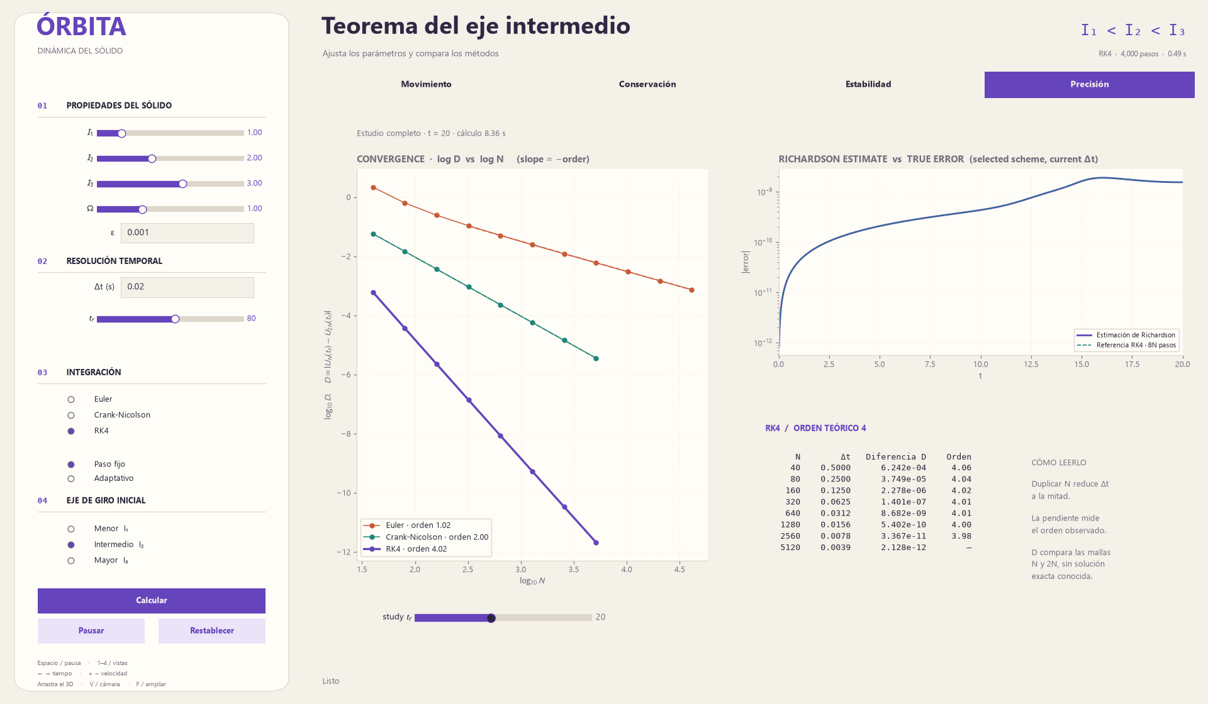
SOFTWARE · GUI ↩ mapa de fases
Cuatro páginas, cada una responde a una pregunta del enunciado
Movimiento
¿Qué hace el cuerpo? Caja, superficies de Poinsot, separatriz, ω(t)
Conservación
¿Cuánto derivan 2T, L² y |q| con cada esquema?
Estabilidad
¿Dónde caen los modos z = λΔt respecto a |R(z)| ≤ 1?
Precisión
¿Qué orden alcanza cada esquema, medido con Richardson?
Capturas obtenidas con presentacion/figuras/capturar_gui.py desde el programa real
MUSE · UPM · Ampliación de Matemáticas 1 · PEI 1
Física
Motor
Software
21
Notes:
[Ignacio · 14:30–15:15] La interfaz tiene cuatro páginas y cada una responde a un requisito del enunciado. Movimiento muestra el cuerpo girando en el sistema inercial, los elipsoides de Poinsot con la separatriz y la velocidad angular en el tiempo. Conservación compara la deriva de la energía, el momento angular y la norma del cuaternio para los tres esquemas sobre exactamente el mismo problema. Estabilidad, la que yo destacaría, coloca los autovalores del estado actual sobre las regiones de estabilidad mientras corre la animación, e imprime la predicción que visteis en la tabla de Mario. Precisión ejecuta el estudio de Richardson. Todas las capturas de esta charla se obtienen del programa real mediante un script del repositorio.

Slide 22
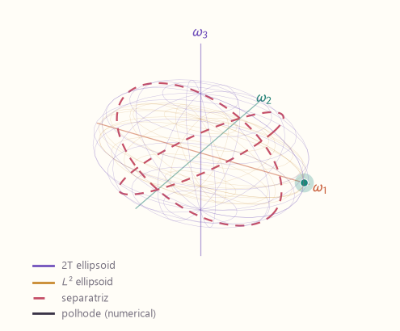
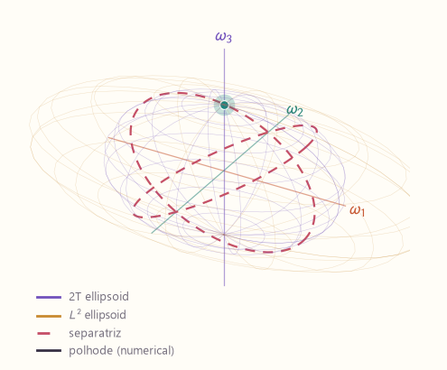
SOFTWARE · DEMO EN DIRECTO ↩ mapa de fases
Demo en directo: tres ejes y después los casos que rompen cosas
Ejecución | Ajustes | Qué mostrar
Eje intermedio, RK4 | I = (1, 2, 3), Ω = 1, ε = 10⁻³, Δt = 0.02 | vuelca cada 27.5 s, λ = 0.577
Ejes mínimo y máximo | igual, eje I₁ y luego I₃ | polhodias cerradas, sin vuelco
Euler en el eje 2 | Página Conservación | 2T crece un 7 % en 80 s
PENDIENTE: casos inusuales | I₁ ≈ I₂; I₁ + I₂ < I₃; Δt por encima de 2.83 s; paso adaptativo | por elegir y ensayar
Eje I₁: polhodia cerrada
Eje I₂: separatriz
Eje I₃: polhodia cerrada
MUSE · UPM · Ampliación de Matemáticas 1 · PEI 1
Física
Motor
Software
22
Notes:
[Ignacio · 15:15–17:15] Demo en directo, unos dos minutos. Primero, el caso por defecto, eje intermedio con RK4: veréis la caja dar la vuelta cada 27.5 segundos y el autovalor del punto de silla, 0.577, en el panel de teoría. Después, los ejes mínimo y máximo, donde la polhodia se cierra en torno al eje de giro y no hay vuelco. Después, Euler en el eje intermedio, en la página de conservación, donde la energía crece un siete por ciento. PENDIENTE, que el equipo debe decidir antes de la defensa: los casos inusuales. Los candidatos son inercias casi iguales, inercias no físicas en las que I uno más I dos es menor que I tres, que la GUI señala, un paso por encima del límite de RK4 y el paso adaptativo.

Slide 23
SOFTWARE · HISTORIAL ↩ mapa de fases
Cincuenta y un commits, tres autores y dos reescrituras de la interfaz
6 oct
Reorganización en tres capas, motor del hito 2
27 oct
GUI dividida en cuatro módulos de página (+1189 líneas)
24 sep
Repositorio, README y plan de carpetas
24 oct
Pivotado de Gauss corregido, hitos 3 y 4, regiones de estabilidad
2 nov
Flujo reescrito para mejorar la legibilidad (−1443 líneas)
24 sep → 2 nov 2026 · puntos colocados a escala en días
Fuente: git log, 51 commits (MP-19-creator 20, Rubennezc 17, Ignacio Pérez 14)
MUSE · UPM · Ampliación de Matemáticas 1 · PEI 1
Física
Motor
Software
23
Notes:
[Ignacio · 17:15–17:50] Nuestro historial tiene cincuenta y un commits de tres autores. El repositorio empezó el veinticuatro de septiembre con un plan de carpetas y READMEs. El seis de octubre lo reorganizamos en las tres capas. El veinticuatro corregimos el pivotado de Gauss y terminamos los hitos de error y estabilidad. El punto de inflexión fue el veintisiete, cuando la interfaz pasó de un archivo grande a cuatro módulos de página. La última reescritura, el dos de noviembre, eliminó mil cuatrocientas líneas para que cada uno de nosotros pueda leer el flujo desde el botón hasta la gráfica.

Slide 24
SOFTWARE · ARNÉS DE LA IA ↩ mapa de fases
La IA trabajó dentro de reglas que escribimos antes del código
Implantado
README por capa, escrito como contrato antes del código del motor y de la GUI (6–8 oct).
Interfaces fijas F(U, t) y método(U, Δt, t, F).
Un script de regresión que comparó cada esquema bit a bit antes y después de refactorizar la GUI (28 oct).
Capturas de cada página guardadas para que las revise una persona.
Propuesto
Tests que se ejecutan en cada commit en lugar de scripts puntuales.
Un archivo de instrucciones para el asistente dentro del repositorio.
Mapa de arquitectura automático generado a partir de las importaciones.
Fuente: active/*/README.md · tmp/visual_review.py · tmp/visual-review/
MUSE · UPM · Ampliación de Matemáticas 1 · PEI 1
Física
Motor
Software
24
Notes:
[Ignacio · 17:50–18:35] Usamos un asistente de IA para escribir gran parte del código, y la forma en que mantuvimos el control sobre él es lo que llamamos el arnés. Antes de escribir el motor y la interfaz, redactamos un README para cada capa que decía qué debía y qué no debía hacer, y las interfaces las fijaba el curso: F de U y t, y la firma del esquema. Cuando el asistente refactorizó la GUI, un script comparó cada esquema, con paso fijo y adaptativo, bit a bit con la versión anterior. Y el mismo script guardó una captura de cada página para que alguno de nosotros la revisara. Lo que no teníamos, y proponemos, son tests que se ejecuten en cada commit, un archivo de instrucciones para el asistente dentro del repositorio y un mapa de arquitectura generado automáticamente.

Slide 25
SOFTWARE · ERRORES DE LA IA ↩ mapa de fases
Dónde se equivocó la IA y cómo nos dimos cuenta
Un parche que ocultó un error
temporal_schemes.Crank_Nicolson llama a Newton con tres argumentos; Newton admite dos. En lugar de corregirlo, PEI1.py comprueba la firma de Newton y sustituye el paso por uno propio.
Una respuesta errónea y silenciosa
El paso implícito de punto fijo devolvía el predictor de Euler para Δt pequeño. Lo detectamos al comparar salidas: Crank-Nicolson igual a Euler, dígito a dígito.
Andamiaje obsoleto
Los dos scripts de prueba de la GUI en tmp/ siguen llamando a funciones que eliminó la última reescritura; un docstring de física afirma que no importa nada del motor.
PENDIENTE: nuestros episodios
El equipo añadirá dos o tres intercambios reales de prompts y la corrección que necesitó cada uno.
Fuente: temporal_schemes.py · PEI1/PEI1.py (signature check) · numerical_engine/README.md · tmp/
MUSE · UPM · Ampliación de Matemáticas 1 · PEI 1
Física
Motor
Software
25
Notes:
[Ignacio · 18:35–19:20] La IA cometió errores, y mostrarlos es más honesto que decir que no los cometió. Uno: el Crank-Nicolson del motor llama a Newton con tres argumentos mientras que Newton admite dos. La corrección que llegó a nuestro programa principal no repara esa llamada. Inspecciona la firma de Newton y sustituye el paso por otro independiente. Funciona, pero oculta el error. Dos: el primer paso implícito devolvía el predictor de Euler para pasos pequeños, y solo lo descubrimos al notar que dos esquemas distintos daban números idénticos. Tres: los scripts de prueba se escribieron para una versión anterior de la GUI y ya no se ejecutan. PENDIENTE: el equipo añadirá aquí nuestros propios intercambios de prompts.

Slide 26
La tuerca de mariposa da la vuelta porque su eje intermedio es un punto de silla. Podemos mostrarlo en pantalla, medir dónde deja de decir la verdad cada esquema y señalar la línea de código que lo hace.
Defensa individual · preguntas
MUSE · UPM · Ampliación de Matemáticas 1 · PEI 1
Física
Motor
Software
26
Notes:
[Ignacio · 19:20–20:00] Para cerrar donde empezó Rubén: la tuerca de mariposa da la vuelta porque su eje intermedio es un punto de silla en el espacio de velocidades angulares. Nuestro programa lo muestra, mide hasta dónde se puede confiar en cada esquema, y cada número de esta charla sale de una línea de código de nuestro repositorio que cada uno de nosotros sabe explicar. Gracias. Estamos listos para vuestras preguntas.

Slide 27
+
Anexo para preguntas
Jacobiana por diferencias finitas · paso adaptativo · defectos · mapa de conocimiento
MUSE · UPM · Ampliación de Matemáticas 1 · PEI 1
Física
Motor
Software
27
Notes:
No se presenta. Diapositivas para las preguntas individuales.

Slide 28
ANEXO · NEWTON
La jacobiana por diferencias finitas es exacta para nuestra F, salvo redondeo
Paso h | error relativo máx. frente a J analítica (7 × 7, 200 estados aleatorios)
0.1 | 6·10⁻¹⁵
10⁻³ (actual) | 8·10⁻¹³
10⁻⁶ | 6·10⁻¹⁰
E(h) ≈ h²/6 · |F‴| + ε_mach · |F| / h. F es bilineal, así que F‴ = 0: solo queda el redondeo y un h mayor es más preciso.
Fuente: NewtonRaphson.Jacobian(), diferencias centrales · comprobación sobre 200 estados aleatorios
MUSE · UPM · Ampliación de Matemáticas 1 · PEI 1
Física
Motor
Software
28
Notes:
Anexo. NewtonRaphson.Jacobian usa diferencias centrales con un h fijo de diez a la menos tres, la misma rutina que el repositorio del curso. El error de una diferencia central es h al cuadrado entre seis por la derivada tercera, más aproximadamente el épsilon de la máquina por F entre h. Nuestra F, las ecuaciones de Euler más la cinemática del cuaternio, es bilineal, así que la derivada tercera es cero y solo queda el redondeo. Por eso aquí un h mayor es más preciso. Para una F general, el h óptimo es aproximadamente la raíz cúbica del épsilon de la máquina, escalada por el tamaño de U. Pendiente: un test que compare ambas jacobianas en el repositorio y que use la numérica como alternativa cuando F no tenga atributo jacobian.

Slide 29
ANEXO · PASO ADAPTATIVO
Paso adaptativo: Richardson sobre un solo paso
01 Dos estimaciones
U₁ = un paso de Δt; U₂ = dos pasos de Δt/2
02 Error
e = |U₂ − U₁|
(2^q − 1)
03 Aceptar
si e ≤ tol (1 + |U₂|), se conserva U₂
04 Paso siguiente
Δt ← Δt · 0.9 (tol/e)^{1/(q+1)}, limitado a [0.2, 2] Δt
Fuente: Cauchy_problem_adaptive() en Cauchy_Problem.py
MUSE · UPM · Ampliación de Matemáticas 1 · PEI 1
Física
Motor
Software
29
Notes:
Anexo. Cauchy_problem_adaptive. Cada intento cuesta tres pasos del esquema. El valor aceptado es el más preciso, U2. El orden q procede del envoltorio Esquema_temporal de PEI1.py, que asigna los órdenes 1, 2 y 4. Límite: cincuenta mil pasos para los esquemas explícitos y treinta mil para Crank-Nicolson, tras los cuales Integration_stopped devuelve la solución parcial.

Slide 30
ANEXO · AUDITORÍA DEL CÓDIGO
Defectos conocidos de nuestra propia auditoría
Defecto | Dónde | Prioridad
Crank_Nicolson llama a Newton con 3 argumentos | temporal_schemes.py | alta
Newton lanza RuntimeError y Cauchy_problem no lo captura | NewtonRaphson.py | alta
Gauss llama a exit() con una matriz singular | NewtonRaphson.py | alta
Leap_Frog mantiene estado global sin start() | temporal_schemes.py | media
Física importa partition del motor; README raíz desactualizado | eje_intermedio.py, README.md | baja
Fuente: auditoría del repositorio en el commit f3eeb4b
MUSE · UPM · Ampliación de Matemáticas 1 · PEI 1
Física
Motor
Software
30
Notes:
Anexo. Todo se encontró al preparar esta presentación y nada afecta a la ruta de la GUI, porque la GUI usa su propio paso de Crank-Nicolson y solo Euler, Crank-Nicolson y RK4. Plan completo en presentacion/backlog.md.

Slide 31
ANEXO · MAPA DE CONOCIMIENTO
PENDIENTE: mapa de conocimiento del proyecto
Se generará a partir del repositorio: importaciones de módulos, funciones públicas y secciones de README, representadas como un grafo. Propuesta y pasos en presentacion/backlog.md, tarea D.
MUSE · UPM · Ampliación de Matemáticas 1 · PEI 1
Física
Motor
Software
31
Notes:
Anexo, pendiente. No presentar hasta que exista el mapa.
IMAGEN PENDIENTE DE AÑADIR: mapa de conocimiento del proyecto (pendiente; la versión preliminar dejó aquí un marcador de NotebookLM).

